Slide 1
Elsősegély alapismeretek, sportsérülések kezelése

Slide 2
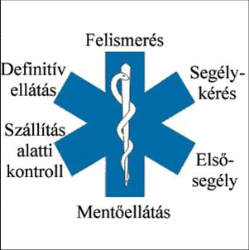
Az elsősegély fogalma
Olyan egészségügyi beavatkozás, melyet bárki – laikus vagy valamilyen egészségügyi képzettséggel rendelkező személy – elvégezhet a sürgősségi ellátás megkezdése előtt azért, hogy a baleset vagy hirtelen egészségkárosodás következményeit elhárítsa.
Konstantin-kereszt
A sürgősségi ellátás szimbóluma, hat ága az ellátás egyes részterületeit szimbolizálja.

Slide 3
Az elsősegély céljai
Az élet megmentése
További egészségkárosodás megakadályozása
Gyógyulás elősegítése

Slide 4
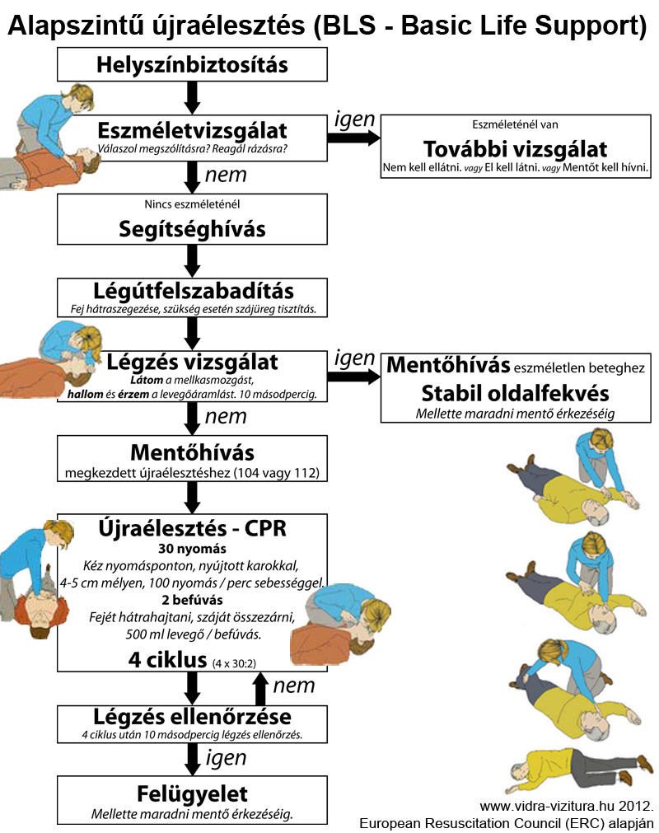
Az elsősegély lépései
Fontos: ha nem segítünk, akkor bűncselekményt követünk el!!!

Slide 5
A légút biztosítása + a nyaki gerinc állapotának ellenőrzése
Biztosítsuk a légutakat!
Ne felejtsük el a nyaki gerincet a trauma során!
Az állkapocs előre húzása.
Ne nyúljunk a szájba!!
Fej billentése, áll emelése.

Slide 6
A légzés és a keringés ellenőrzése
Vizsgáljuk meg a légzést és ezzel egyidejűleg a nyaki verőéren a pulzust is!

Slide 7
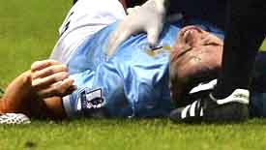
Elsősegély a sportpályán és a pálya mellett
Váratlan szívleállás
Egyéb tudatvesztéses állapotok:
- ájulás;
- trauma okozta (ütés a fejen, mellkason, egyéb testtájon) fájdalom, vérzés, sokk miatt;
- epilepsziás roham;
- extrém külső körülmények: hőhatás, hideg, magaslat.
Sportsérülések:
- akut sérülés (sportbaleset);
- túlterheléses sérülés (sportártalom).

Slide 8
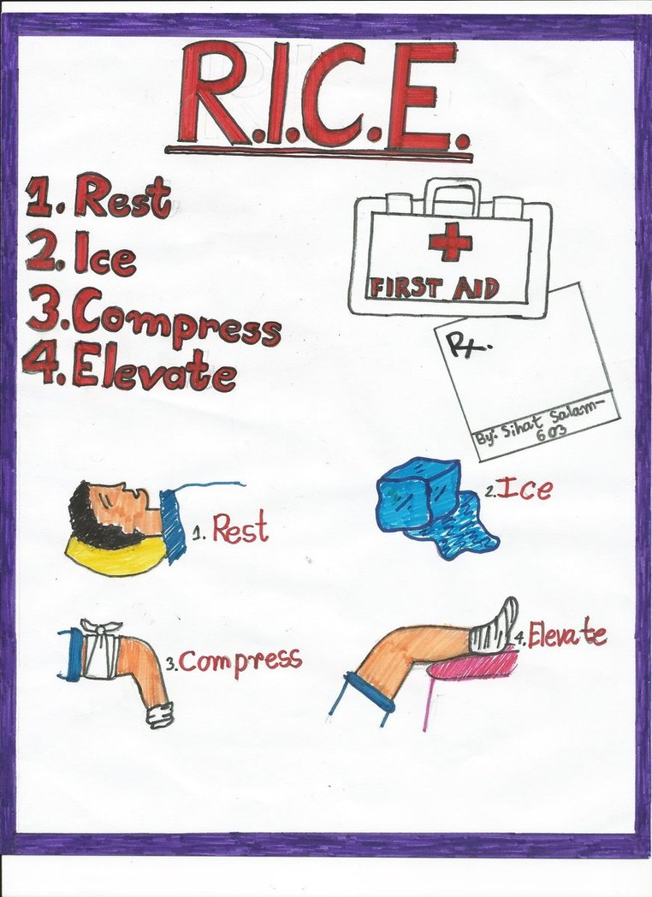
Sportsérülések elsősegélyének lépései
Az általános elsősegélynyújtási sorrend az angol kifejezések kezdőbetűiből létrehozott RICE mozaikszó által jegyezhető meg. Ez a szabály gyakorlatilag minden sérülés ellátásának az alapja. Kivételt képeznek a sebzéssel járó sérülések, ahol a második pontban említett jegelés a seben nem alkalmazható.
Azonnali teendők:
1. Nyugalomba helyezés Rest;
2. Hűtés, jegelés Ice
(újabb vélemények szerint javallott a hideg-meleg víz pár percenkénti váltogatása, így biztosított a folyamatos vérkeringés is);
3. Kompresszió Compression
(a sérült testrészre lokálisan egy plusz nyomókötést kell helyezni a kompresszió alá);
4. Felpolcolás, megemelés Elevation.
Kivétel: izomgörcs

Slide 9
A sebellátás elsősegélyének lépései
• Az első lépés mindig a vérzés elállítása, illetve csillapítása.
• A sebellátás második lépése akkor következik, ha a vérzés elállt, illetve jelentősen csillapodott. Ez pedig a seb megtisztítása.
• Ha a seb már nem vérzik és tiszta, akkor jöhet a harmadik lépés: a kötözés.
• Negyedik feladatunk a sérült testrész nyugalomba helyezése.
• Ötödik feladat a fájdalomcsillapítás.
• Végül, szennyezett sérülések esetén (főleg a földdel szennyezettek esetében) 48 órán belül tetanusz védőoltást kell kapnia a betegnek.

Slide 10
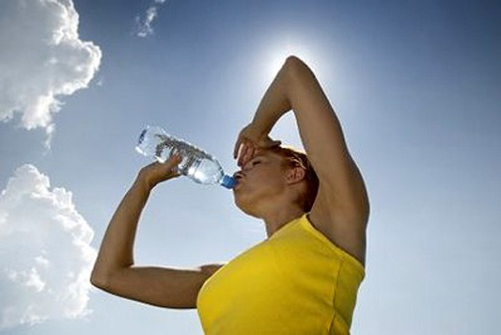
Izomgörcs
A teendők:
óvatos nyújtás;
óvatos masszázs;
folyadék- és ásványi só pótlás (rehidratálás);
száraz, meleg környezet biztosítása.

Slide 11
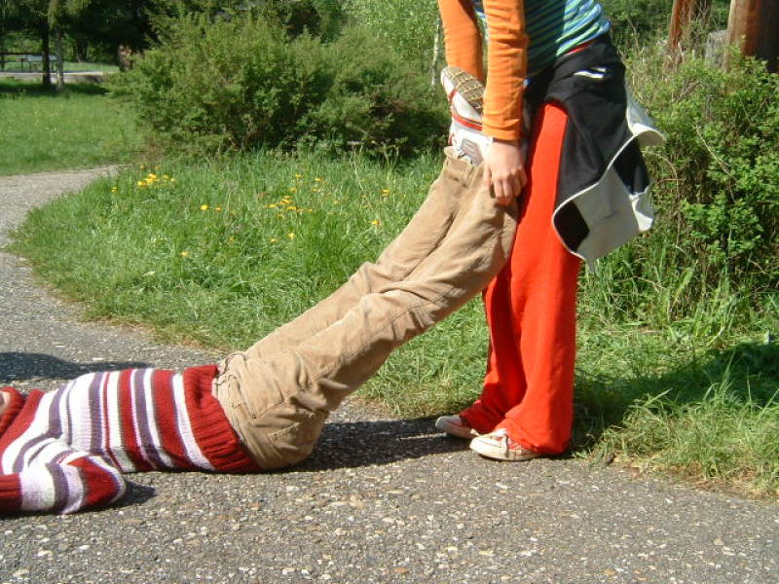
Ájulás
Fogalma: rövid ideig tartó eszméletvesztés, amelynek hátterében az esetek többségében az agy átmeneti vérellátási zavara áll oxigén hiány.
Elsősegély: - biztonságos környezet megteremtése;
- a sérült megnyugtatása, nyugalomba helyezése (lehetőleg lefektetése);
- láb felemelése (sokkfektetés);
- friss levegő biztosítása (szellőztetés, ruha meglazítása);
- folyadékpótlás;
- ha 1-2 perc után is fennáll a rosszullét, szabad légút biztosítása;
- ha 10 perc után is fennáll a rosszullét, hívjunk orvost vagy mentőt.

Slide 12
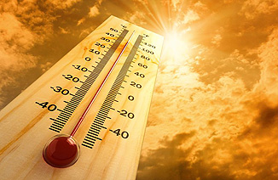
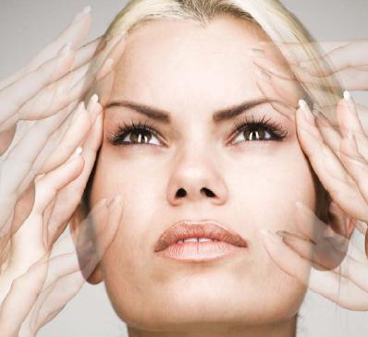
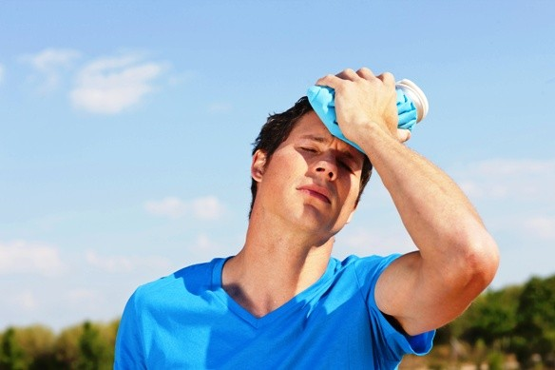
Hőségben
Hőguta: közvetlen agyi funkciózavar, három jellegzetes tünete van:
- a verejtékezés hiánya;
- a test maghőmérsékletének progresszív és jelentős emelkedése (39 fok fölé, de elérheti a 41 fokot is);
- eszméletvesztés - életveszély!
Hőkollapszus: vérnyomásesés okozza. Az oka a magas külső hőmérséklet miatt kialakuló vérkeringési átrendeződés. A szervezet úgy próbálja magát hűteni, hogy a periférián elhelyezkedő - a test középvonalától távolabb eső - erek kitágulnak, elősegítve a hőleadást. Ezzel párhuzamosan intenzív verejtékezés is megfigyelhető.
Napszúrás: bágyadtság zavartságig, hányinger vagy hányás, fejfájás, láz is lehet (túlzott nap hatás folyadékhiánnyal).

Slide 13
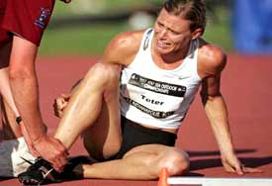
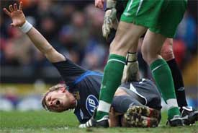
Sportsérülések
2 főbb típusa van.
Akut sérülés: egyszeri nagy erőbehatásra bekövetkező szövetfolytonosság megszakadás, mely a sporttevékenység azonnali abbahagyására kényszerít.
Túlterheléses sérülés: ismétlődő mikrotraumák sorozata hosszabb időn át, amely idővel szöveti elfajulást (degenerációt) okoz.

Slide 14
Könnyebb sportsérülések
A szervezet válasza: gyulladásos folyamat megindítása a sérülés helyén, ez egyben a gyógyulási folyamat kezdete is!
A könnyebb sportsérülések tünetei:
duzzanat;
helyi melegség;
bőrpír;
fájdalom;
működés kiesés.

Slide 15
A sérülések okai, tipikus rizikófaktorok
Külső okok:
nem megfelelő helyszín (pl.: talaj egyenetlenségek);
sporteszközökből adódó okok (pl.: hibás -, sportághoz és évszakhoz nem megfelelő eszközök);
védőfelszerelések (pl.: lábszárvédő, fásli) hiánya;
időjárás sajátosságainak figyelmen kívül hagyása.
Belső okok:
fáradtság;
lelki problémák;
betegség;
korábbi sérülés;
izomerő eltérések;
kóros ízületi lazaság;
életkor.

Slide 16
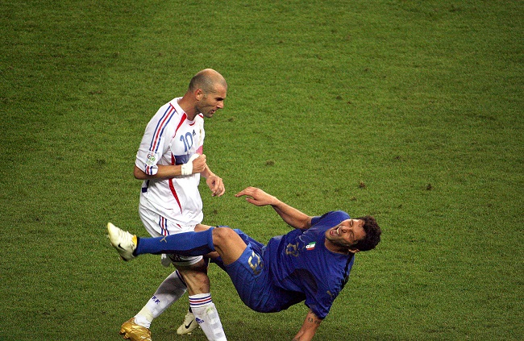
A lelki problémák és a stressz hatása
Izomfeszültséget okoz:
sérülésveszély;
ügyetlenebbé válik a játékos;
pontatlan labdakezelés.
Ingerültté tesz:
szabálytalanságok;
rontott technikai és taktikai elemek;
ütközések, sérülésveszély.

Slide 17
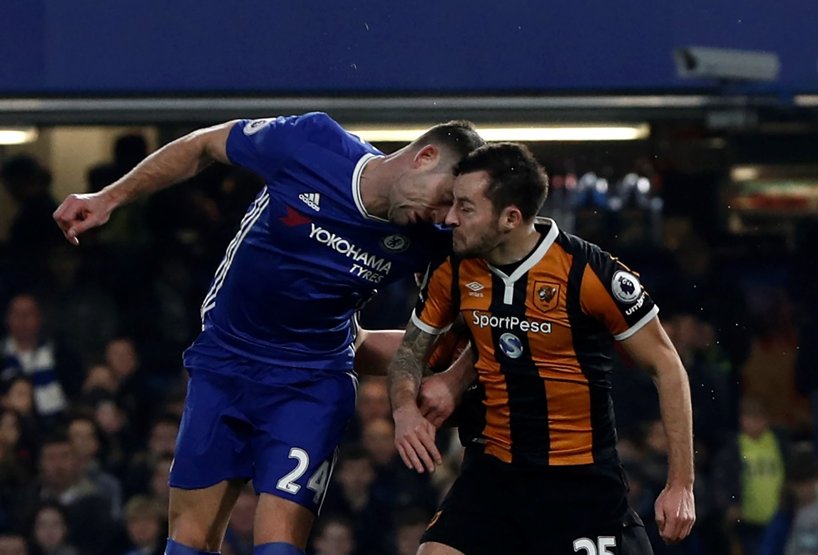
Fejsérülések
Gyakoribbak, mint gondolnánk.
Potenciális életveszély (koponyaűri bevérzés!!!)
Minden eset intézeti kivizsgálást igényel.
Koponya röntgen
Szemfenék vizsgálat
Agy középvonalának ultrahangos vizsgálata
Ezeket a vizsgálatokat mindenképpen el kell végezni, függetlenül a szubjektív panaszok erősségétől.

Slide 18
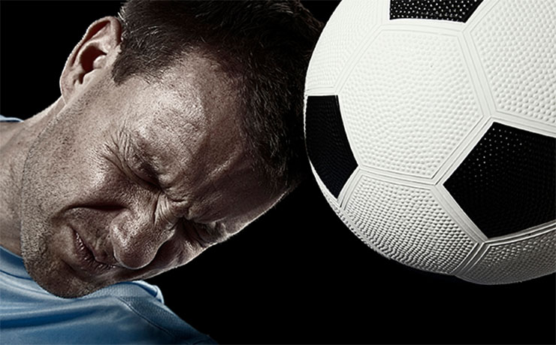
Fejsérülések vizsgálata
Az anamnézis a kulcs (kérdezd meg a többi játékost vagy a játékvezetőt).
Mindig ABC (Airway, Breathing, Circulation = Légút, Légzés, Keringés) és stabilizáld a nyaki gerincet!
GCS/AVPU
Módosított Maddocks kérdőív
Mikor térhet vissza a pályára?
Mikor küldjük kórházba?

Slide 19
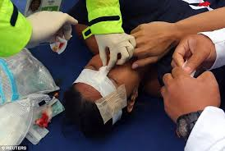
Módosított Maddocks kérdőív
1. Milyen eseményen vagy?
4. Mikor játszottál utoljára?
2. Melyik félidőben vagyunk?
5. Megnyertük az utolsó meccset?
3. Ki lőtte az utolsó gólt?

Slide 20
A játékos mikor térhet vissza a pályára/mikor küldjük kórházba?
Visszatérhet a pályára:
Kórházba kell küldeni:
nincs eszméletvesztés;
nincs görcsroham;
GCS 15;
normál neurológia;
Maddocks 5/5;
normál egyensúly;
normál látás;
tünetmentes.
GCS <15 bármikor a sérülés után;
poszttraumás görcsroham;
eszméletvesztés;
fokális tünetek;
erős és állandó fejfájás;
legalább 2 alkalommal hányt;
poszttraumás amnézia >5 perc;
retrográd amnézia >30 perc;
magas rizikójú sérülés;
koponyatörés jelei;
ismert koagulopátia.

Slide 21
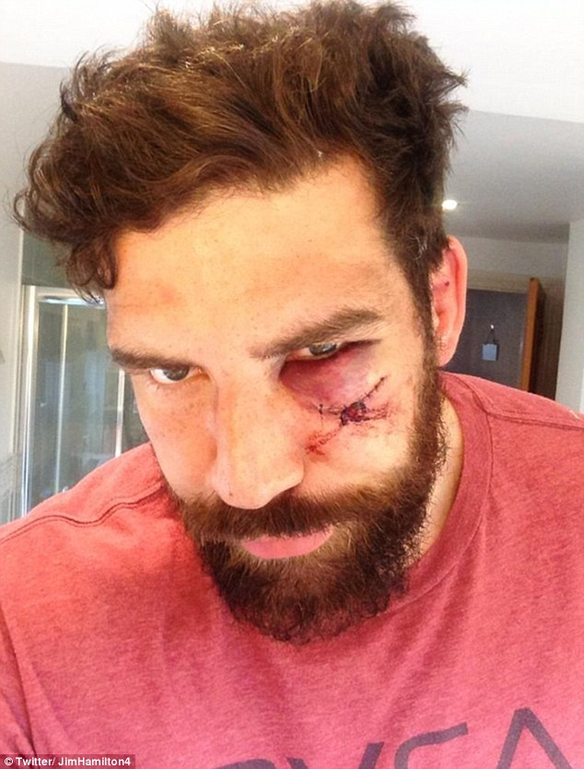
Arcsérülések típusai
Lágyrész sérülések
Csontsérülések
Maxillofaciális törések
Orrsérülések
Orbita sérülések
Járomívsérülések
Szemüregsérülések
Állkapocssérülések
Fogsérülések

Slide 22
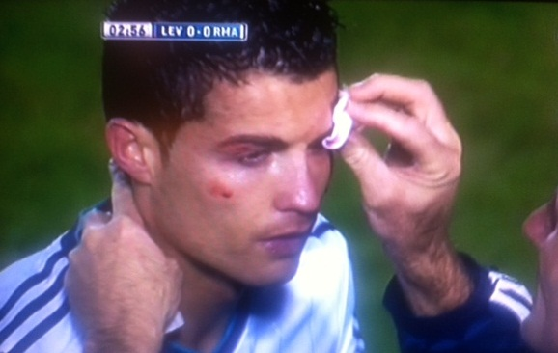
Az arc lágyrészének sérülései
A sporttal kapcsolatos megfontolások:
sérülési mechanizmus;
társult sérülések (pl. szem és fogak);
esztétikum, funkció.
Kezelési lehetőségek:
ideiglenes;
definitív.
Folytathatja a játékot?
Seb kiterjedése
Gyanú a társult sérülésre.
Reálisan zárható ideiglenesen vagy definitív módon?
Alapos sebtisztítás
Tetanusz
Definitív ellátást biztosító intézménybe utalás?
Állkapocstörés esetén mindenképpen kórházba kell szállítani a sérültet!!!

Slide 23
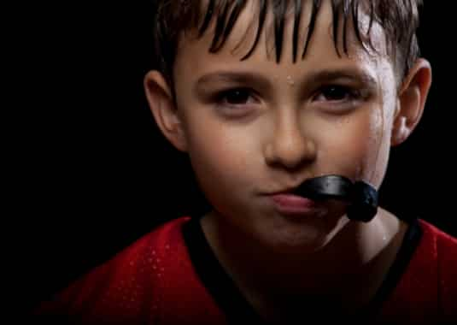
A járomcsont sérülései
Látás/szemgolyó sérülés:
A szemgolyó sérülése veszélyeztetheti a látást.
A rosszul diagnosztizált sérülés veszélyeztetheti a játékos pályafutását.
Látás élessége/kettőslátás
Gyakori sérülések:
avulzió;
elmozdulás/törés.
Mit tehetünk, hogy megelőzzük ezeket a sérüléseket?
Fogvédő használata (jelentős trauma esetén sem károsodik a harapás)

Slide 24
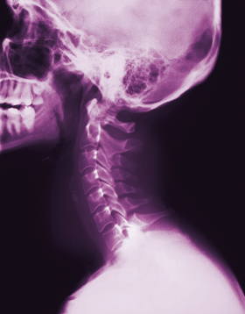
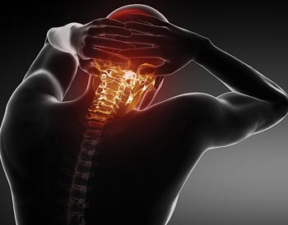
A nyaki gerinc
A légút vizsgálatakor vizsgáljuk meg a nyaki gerincet is.
A fej mozgatása a másodlagos sérülések kialakulása miatt nem javasolt.
Anamnézis, sérülési mechanizmus!
A Schanz gallér önmagában nem rögzíti a nyaki gerincet!

Slide 25
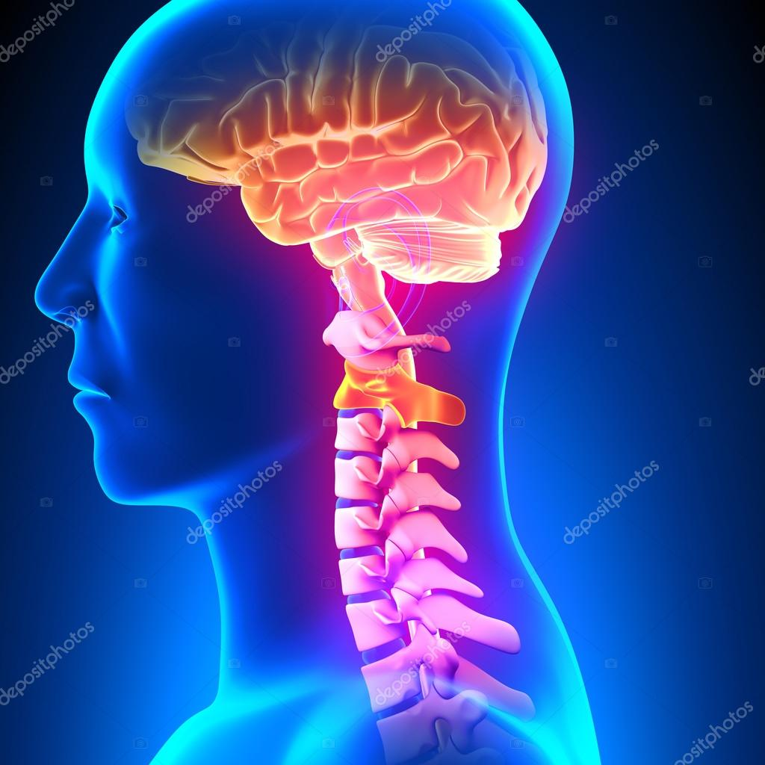
Mikor ép a nyaki gerinc?
Nincs középvonali érzékenység
Nincs fokális neurológiai gócjel
GCS 15
Aktív 45 fokos rotáció
Sérülési mechanizmus

Slide 26
A nyaki gerinc kezelése
Azonnali kézzel stabilizálás
Schanz gallér
Gerinc ágy
Fejrögzítő

Slide 27
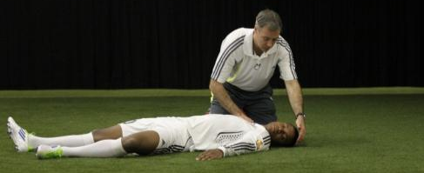
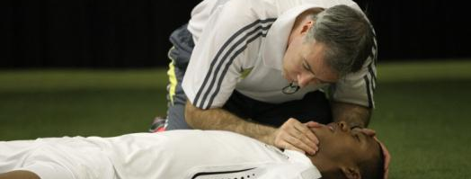
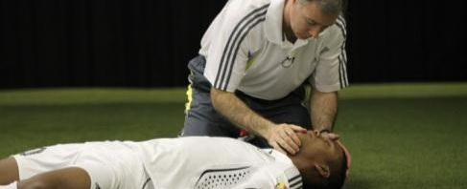
Mellkasi és hasi sérülések
Mellkasi trauma vizsgálat
Először a légutat vizsgáljuk és kezeljük (nyaki gerinc)!
A mellkas vizsgálata a légzés és a keringés vizsgálatának is részét képezi.
A nyaknál kezdjük és haladjunk lefelé a mellkasfal felé!
Megfigyelés
Hallgatózás
Tapintás

Slide 28
Mellkas traumatológiai vizsgálata
Légút szűkület
Tenziós légmell
Kezelés
A légút biztosítása Műfogás, az állkapocs előrehúzása Oxigén Leszívás
Kezelés
Oxigén Tűvel végzett dekompresszió
Jelek
Légzési nehézség Tachycardia Hipotenzió Csökkent légzés az érintett oldalon Dobos kopogtatás az érintett oldalon A légcső eltér az ellenoldal felé Kitágult nyaki vénák A kékülés már késői jel lehet
Jelek
Hangos légzés Stridor Érdes légzés Kékülés Szapora légzés

Slide 29
Hasi sérülések kezelése
ABC (Airway, Breathing, Circulation = Légút, Légzés, Keringés)
Oxigén
Fájdalomcsillapítás
Véna biztosítás folyadékbevitellel
Hasi érzékenység esetén ne várjunk, hívjuk a mentőt!

Slide 30
Törések és járulékos sérülések
Szegycsont
Direkt trauma
Lehetséges járulékos miokardiális sérülés
EKG
Lapocka
Jelentős erőbehatás
Kutassunk járulékos mellkasi és hasi sérülések után!
Borda
Fájdalomcsillapítás, amennyiben izolált

Slide 31
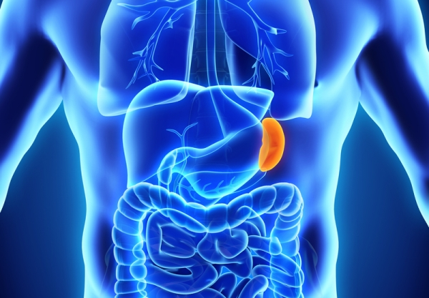
A lép
Bal oldalon található a 9-11 bordaközben.
Gondoljunk rá alsó bordaív magasságában lévő sérüléseknél.
Különösen figyeljünk, ha valakinek már volt mononukleózisa.
A panaszok fokozatosan alakulnak ki – újra kell vizsgálni.

Slide 32
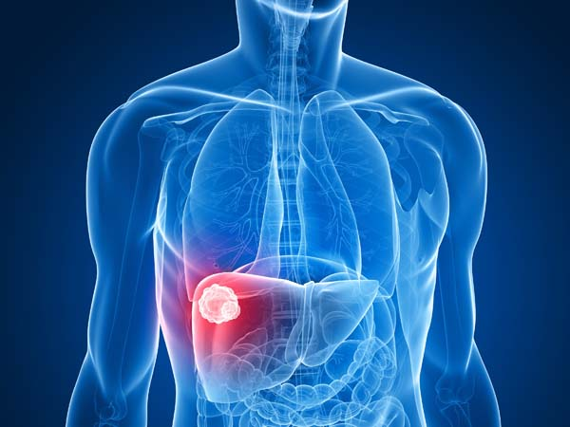
A máj
Sokkal ritkábban sérül, mint a lép.
A direkt jobb bordaívet érő behatás tok alatti hematomát okozhat.
Minden jobb bordaív táji sérülés esetén gondolni kell rá!

Slide 33
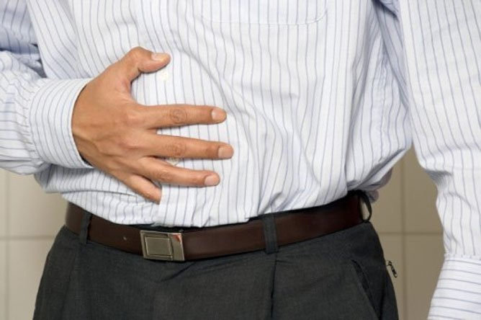
A nyombél
Általában hirtelen lassulás hatására alakul ki másodlagosan.
Gondoljunk rá az ágyéki gerinc sérülésekor!
A kezdeti tünetek általában szegényesek.

Slide 34
A rekesz
Tompa erőbehatás
Rendszerint a bal oldalon
DDX: tenziós légmell
Nagyon ritka esetben shockhoz vezethet!

Slide 35
A medence vizsgálata
Mozgatás
Soha ne nyomja szét a csípőt a stabilitás vizsgálatakor!
Az egyedüli megengedett irány az antero medial felé irányul és csak egyszer végezzük el!
Csak akkor mozgassuk a medencét, ha nincs derékfájdalom, akkor is először aktívan, aztán passzívan.
Mondjuk a betegnek, hogy azonnal jelezze, ha a csípő mozgatásakor derékpanaszai jelentkeznek.

Slide 36
Medencesérülés kezelése
ABC
Oxigén
Fájdalomcsillapítás
Véna biztosítás folyadékbevitellel
Ha medencetörés gyanúja merül fel vagy jelentős vérveszteség társul a sérüléshez, akkor ideiglenesen egy övvel stabilizálhatjuk a medencét.

Slide 37
Csípőficam
A sportban 90% a hátsó ficamok aránya.
A végtag rövidült, berotált, a csípő flexiója és addukciója mellett.

Slide 38
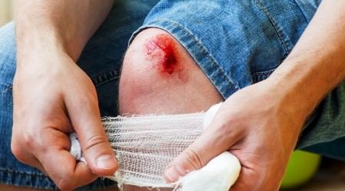
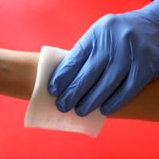
Végtagsérülések kezelése
Vérzéscsillapítás
Nyílt sérülés: a sebre gyakorolt direktnyomással csökkentjük a vérzést.
Fedett sérülés: minden törést rögzítsünk!
Helyezzünk vissza az eredeti állapotba minden olyan törést, ami jelentős vérzéssel járhat!
Fájdalomcsillapítás
Rögzítés
PO és/vagy IV
NO (?)
Helyi és általános érzéstelenítés
Repozíció

Slide 39
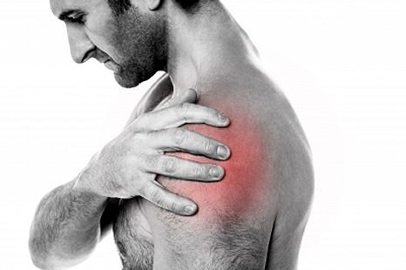
Vállficam
90% az elülső ficamok aránya.
A váll deformitása
Visszahelyezés az eredeti állapotba?
Csak nagyon válogatott esetekben:
- visszatérő ficam esetén, ha ezt a játékos is megerősíti;
- distalisan keringés vagy neurológiai deficit esetén.

Slide 40
Bokaficam
RICE terápia
Nyugalomba helyezés
Jegelés
Kompresszió
Felpolcolás
Repozíció?
Ha distalisan keringés lép fel vagy beidegzés károsodott.

Slide 41
Köszönöm a megtisztelő figyelmet!

